Slide 1
第三节 频率与概率
一、频率的定义与性质
二、概率的定义与性质
三、小结

Slide 2



一、频率的定义与性质
1.频率的定义
定义
在相同条件下，
次试验中,
的频数.
记作

Slide 3
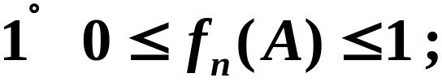
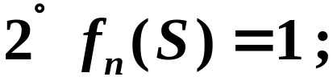


2.频率的性质
设A是随机试验E的任一事件,则
则
事件发生的频率大小表示其发生的频繁程度.
频率大,
事件发生就越频繁,
这表示事件在一次试
反之亦然.
验中发生的可能性就越大.

Slide 4







例1
考虑“抛硬币”这个试验,
将一枚硬币抛掷5次、
50次、500次,
各做10遍,
得到数据如下:
试验
序号
0.4
22
0.44
251
0.502
2
3
0.6
25
0.50
249
0.498
1 2 3 4 5 6 7
随n的增大, 频率 f 呈现出稳定性
0.2
21
0.42
256
0.512
1 5 1 2 4
1.0
25
0.50
247
0.494
0.2
24
0.48
251
0.502
18
0.36
波动最小
0.4
262
0.524
0.8
27
0.54
258
0.516

Slide 5







从上述数据可得:
(1)频率有随机波动性,
即对于同样的n,
所得的f
不一定相同;
(2)
随机波动,
其幅度较大,
呈现出稳定性.
而逐渐稳定于0.5 .

Slide 6







这种试验历史上有人做过,
得到下图数据:
实验者
德 摩根
2048
1061
0.5181
蒲 丰
4040
2048
0.5069
12000
6019
0.5016
24000
12012
0.5005

Slide 7

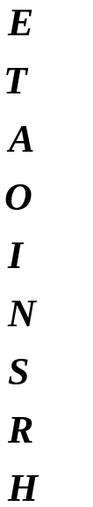
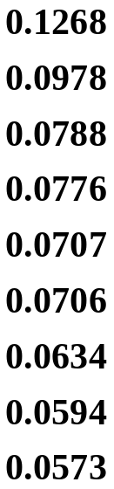

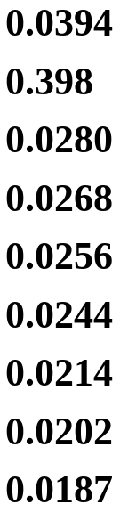

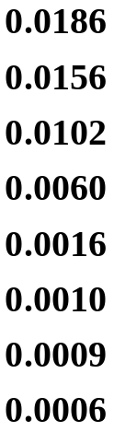
例2
考察英语中特定字母出现的频率,
当观察字母
频率有较大幅度的随
机波动.
频率呈现出稳定性.
字母 频率
字母 频率
字母 频率

Slide 8
验证频率稳定性的著名实验
高尔顿(Galton)板试验

Slide 9

思考：
医生在检查完病人的时候摇摇头：
“你的病很重，
在十个得这种病的人中只有一个能救活.”
当病人被
这个消息吓得够呛时，
“但你是幸运的，
医生继续说：
因为你找到了我，
我已经看过九个病人了，
他们都
死于此病.”
医生的说法对吗?

Slide 10


大量试验证实,
大时,
逐渐稳定于某个常
数.
这种“频率稳定性”即通常所说的统计规律性.
让试验重复大量次数,
以它来表征
然而在实际中,
不可能对每一事件都做大量的
试验,
而且为了理论研究需要,
我们从频率的稳定
性和频率的性质得到启发,
给出如下表征事件发生
大小的概率的定义.

Slide 11
二、概率的定义与性质
1933年，
苏联数学家柯尔莫哥洛夫提出了概
率论的公理化结构，
使
给出了概率的严格定义，
概率论有了迅速的发展.
柯尔莫哥洛夫资料

Slide 12






1.概率的定义
定义
对于
称为事
事件,
有

Slide 13

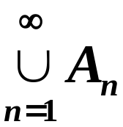



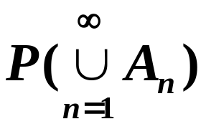
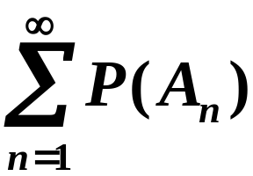
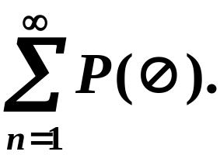



2.概率的性质
证
则
由概率可列可加性,
由概率的非负性知,

Slide 14









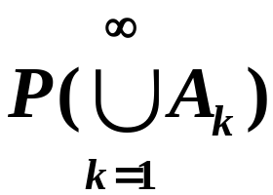
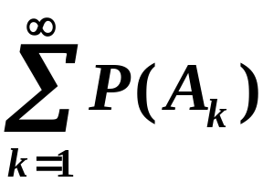
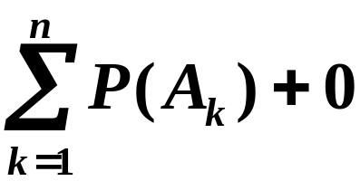
则有
互不相容事件,
证
由概率的可列可加性得：
证毕.

Slide 15
















则有
证
再由概率的有限可加性, 得
证毕.
又由概率的非负性,

Slide 16
















证
由性质iii得
有
证
由性质ii得

Slide 17













证
故
证毕.

Slide 18

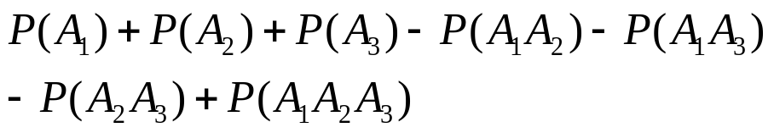


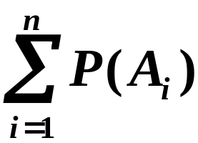
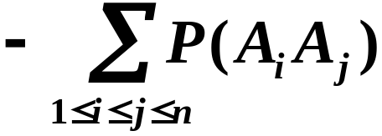
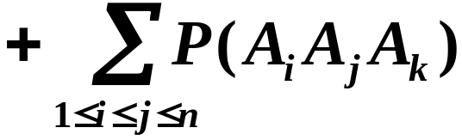
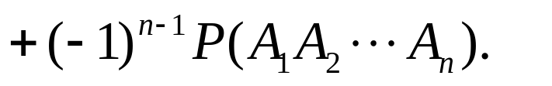

此性质可以推广到多个事件的情况.
则有
有

Slide 19


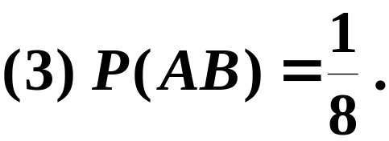










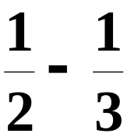

例3
求在下列三
解
(2) 由图示得

Slide 20






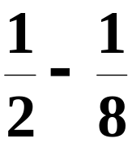



A
AB
B
S

Slide 21

三、小结
1. 频率
则

Slide 22
2. 概率
的事件,
有

Slide 23
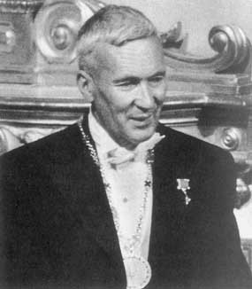
柯尔莫哥洛夫资料
Andrey Nikolaevich
Kolmogorov
Born: 25 Apr. 1903 in
Tambov, Tambov
province,Russia
Died: 20 Oct. 1987 in
Moscow, Russia
返回

